Slide 1


Slide 2
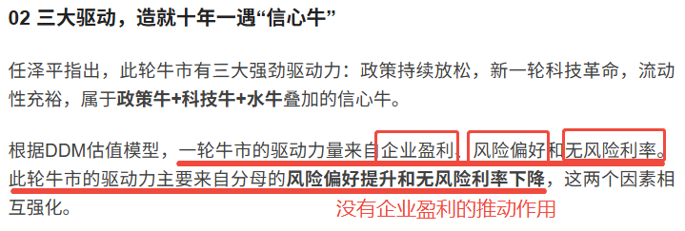
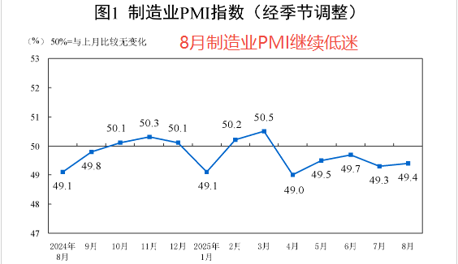
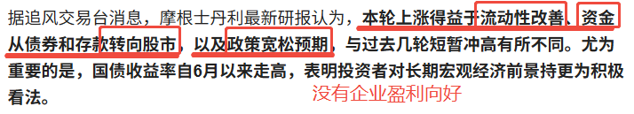
如何解读当前的市场状态
几乎所有机构和专家都承认，本轮牛市没有基本面推动
当前市场估值高不高，有一些分歧
如果只靠风险偏好和无风险利率反向推动资金，行情能走多高，能走多远
如果看相对值，目前处于5年高分位数区间，是大家认可的
如果看绝对值，市盈率算法决定“高”与“低”
需要重新回到对市场估值的跟踪判断，以及对回报预期的正确定位

Slide 3
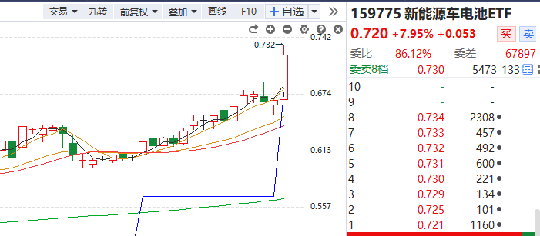
本轮疯牛之后，还有机会吗
8月市场表现为结构性疯牛，在对各指数的权重影响进行修正之后，负面影响可以适当下调。乐观期待未来2-3个月后，重要指数再次尝试挑战新高。
未来一个阶段，市场可能出现的轮动逻辑
大主线的内部轮动
——芯片上下游的轮动
横向轮动——各行业龙头
寒武纪停下脚步，宁德时代突破，百济神州创新高
横向轮动——题材切换
8月29日，美国商务部将英特尔半导体（大连）有限公司、三星中国半导体有限公司以及SK海力士半导体（中国）有限公司移出“经验证最终用户”授权名单。
半导体领域依然是交锋重点领域，危机互现
从芯片往上游传导：封测、设备、材料
芯片ETF休息，电池ETF冲板

Slide 4
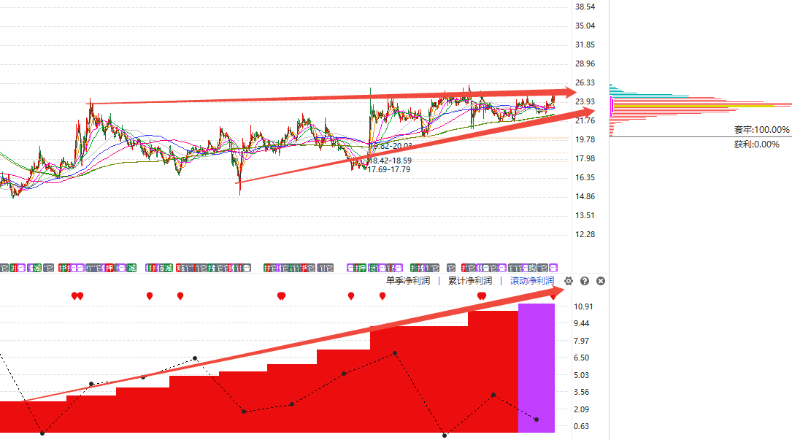
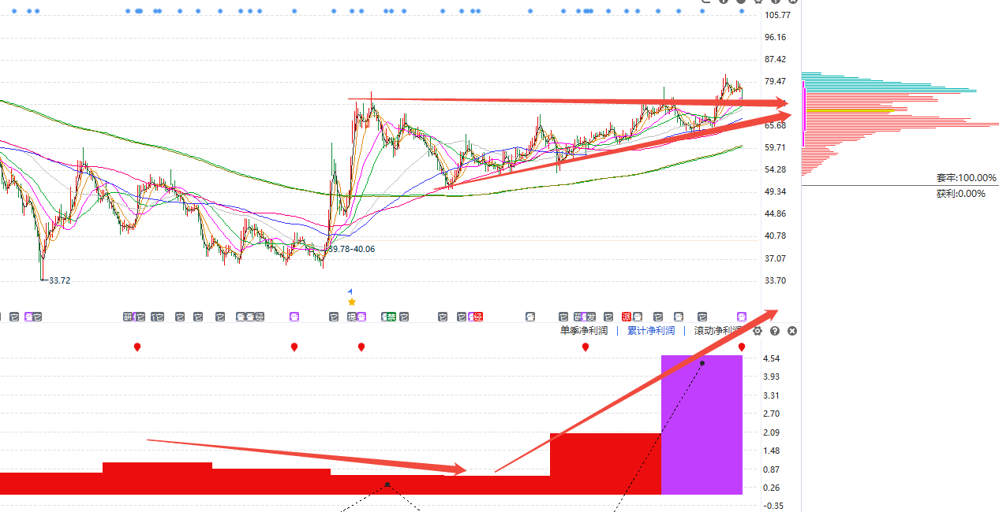
市场不缺钱 缺业绩
所以更要寻找业绩驱动性强的个股和方向
业绩持续增长
业绩确定反转

Slide 5
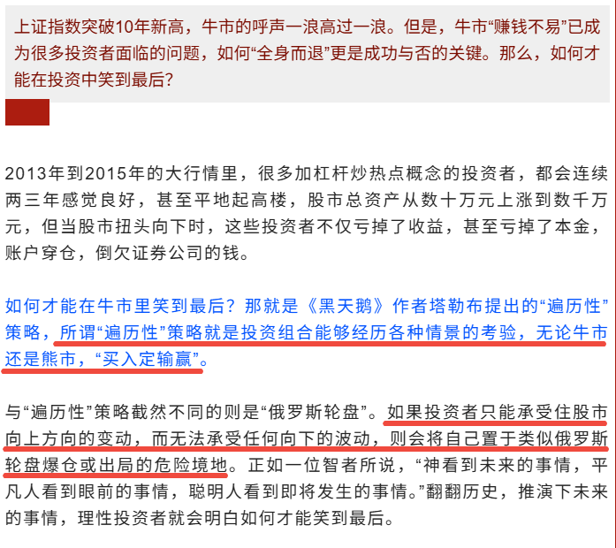
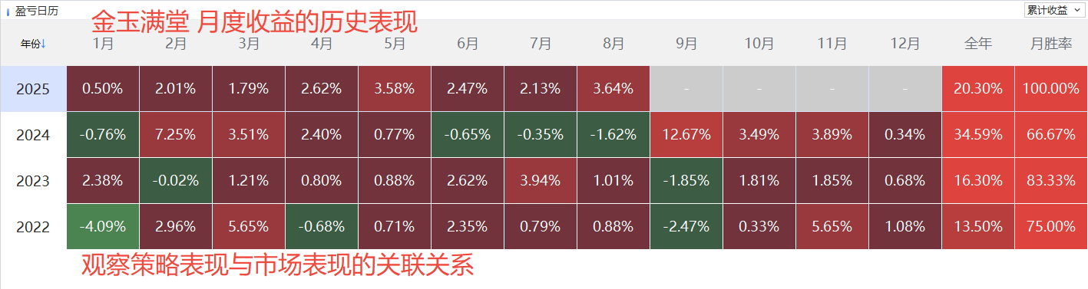
面对大涨 如何才能不“崩溃”
大涨中的崩溃
不仅仅来自于在大涨中没有赚到（足够多的）钱的懊恼
更多的是来自于错过这个机会就再也赚不到钱的恐惧

Slide 6
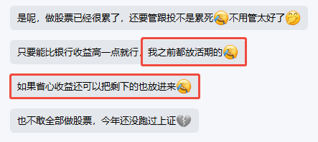

策略猎手跟投正在摆脱“炒股”的狭义投资领域
两种思维——
这个地方很好赚钱，所以恨不得把所有的钱都投向于它
这个地方很难亏钱，所以可以考虑把更多的钱都放在这里
温馨提示：
你在购买策略猎手之前
或者在用策略猎手的策略开始跟投之前
需要想清楚
你最好不要是炒股亏钱了想让策略来帮你“报仇”
你可能需要知道自己还有多少钱是在不冒险的情况下努力去获取更高的收益

Slide 7


Slide 8
